Slide 1






DATA SCIENCE
Phân tích meta LQ AIC 2025
Nguyễn Minh Đức
Ninh Ngọc Hưng

Slide 2

Lý do chọn đề tài
AIC 2025 là giải đấu quốc tế lớn nhất của Liên Quân Mobile, quy tụ các đội tuyển hàng đầu và phản ánh rõ xu hướng meta của trò chơi.
Dữ liệu ban/pick chứa nhiều thông tin chiến thuật, phù hợp để áp dụng các kỹ thuật của Data Science như thống kê, trực quan hóa dữ liệu và phân tích xu hướng.
Kết quả phân tích giúp xác định các tướng có tỷ lệ xuất hiện cao, mức độ ưu tiên trong từng giai đoạn giải đấu và mối liên hệ giữa lựa chọn tướng với kết quả trận đấu.
Đề tài kết hợp giữa sở thích cá nhân và kiến thức chuyên môn, tạo động lực trong quá trình nghiên cứu và thực hiện dự án.

Slide 3
Khái quát đề tài
Đối tượng nghiên cứu: Dữ liệu ban/pick tại AIC 2025.
Nguồn dữ liệu: Các trận đấu chính thức của giải.
Nội dung phân tích:
Tổng quát giải đấu
Tỷ lệ thắng của các đội
Thời gian diễn ra các trận đấu
Thông số ban/pick
Counter cho 4 con tướng được pick nhiều nhất
Công cụ: Python, Pandas, Matplotlib, .....
Mục tiêu: Khai thác insight từ dữ liệu và đánh giá meta AIC 2025.

Slide 4
Các thông số cơ bản của một trận đấu
Thông tin chung:
Đội Xanh (Blue Team)
Đội Đỏ (Red Team)
Đội chiến thắng
Thời lượng trận đấu
Dữ liệu Ban/Pick:
Danh sách tướng bị cấm của mỗi đội
Danh sách tướng được chọn của mỗi đội
Thứ tự ban/pick

Slide 5
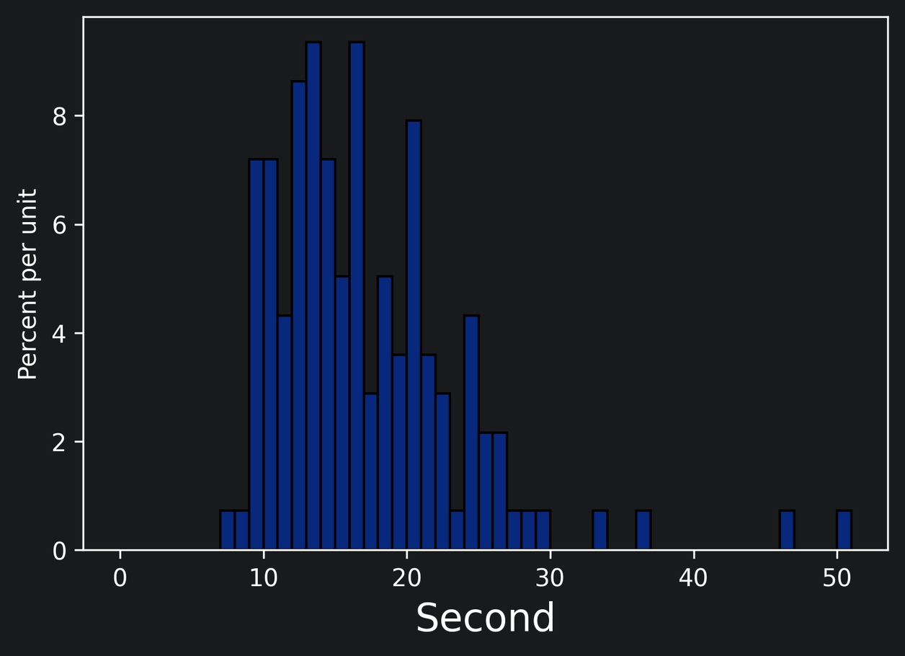
Thống kê thời gian

Slide 6
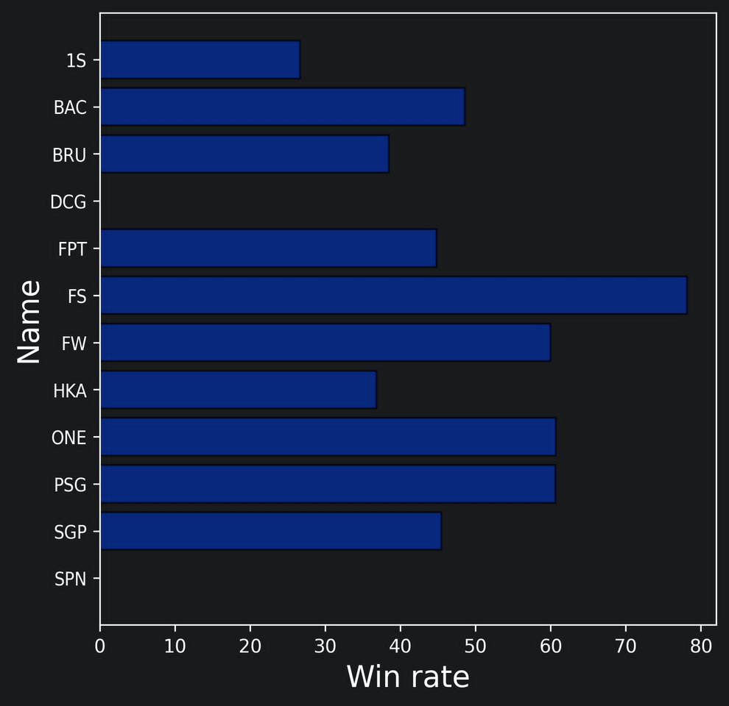
Tỷ lệ thắng của các đội

Slide 7
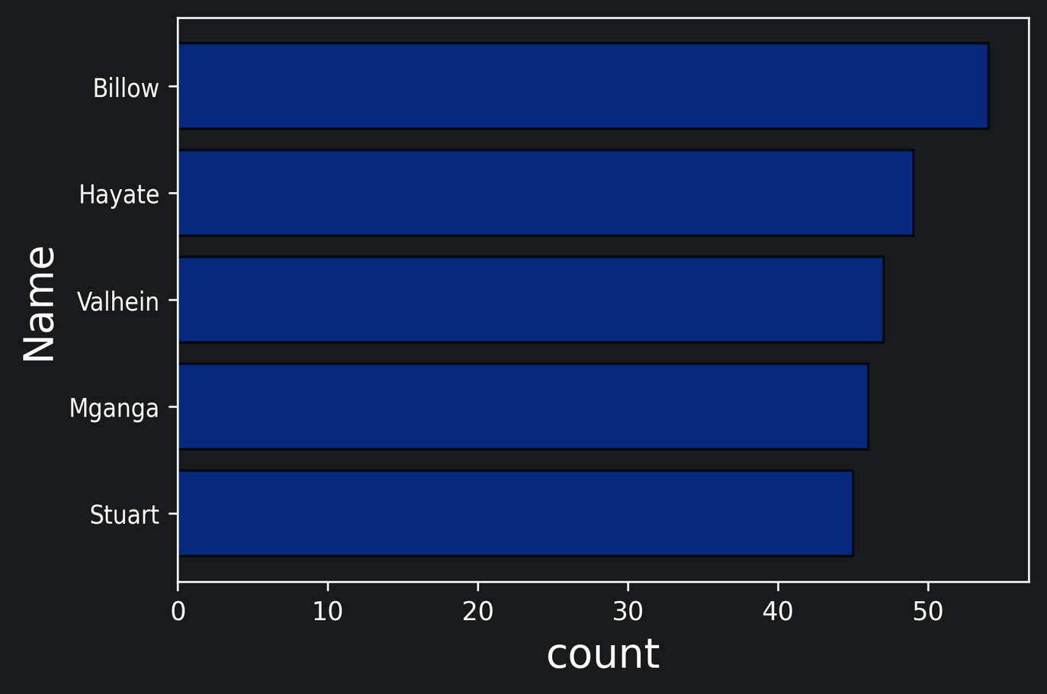
Top 5 pick

Slide 8
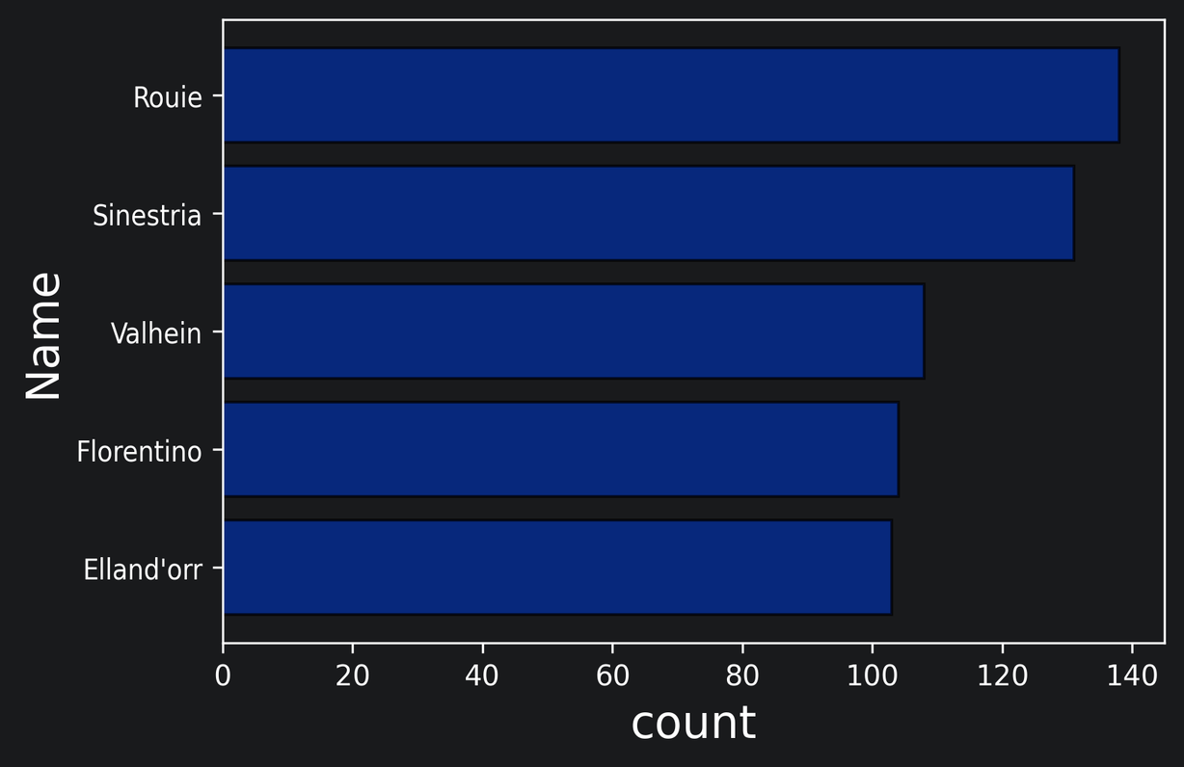
Top 5 ban

Slide 9
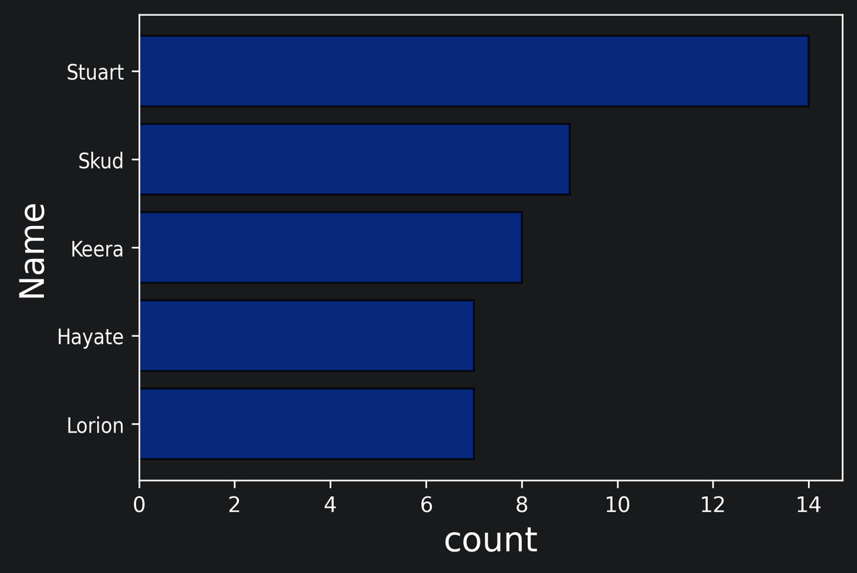
Counter Billow

Slide 10
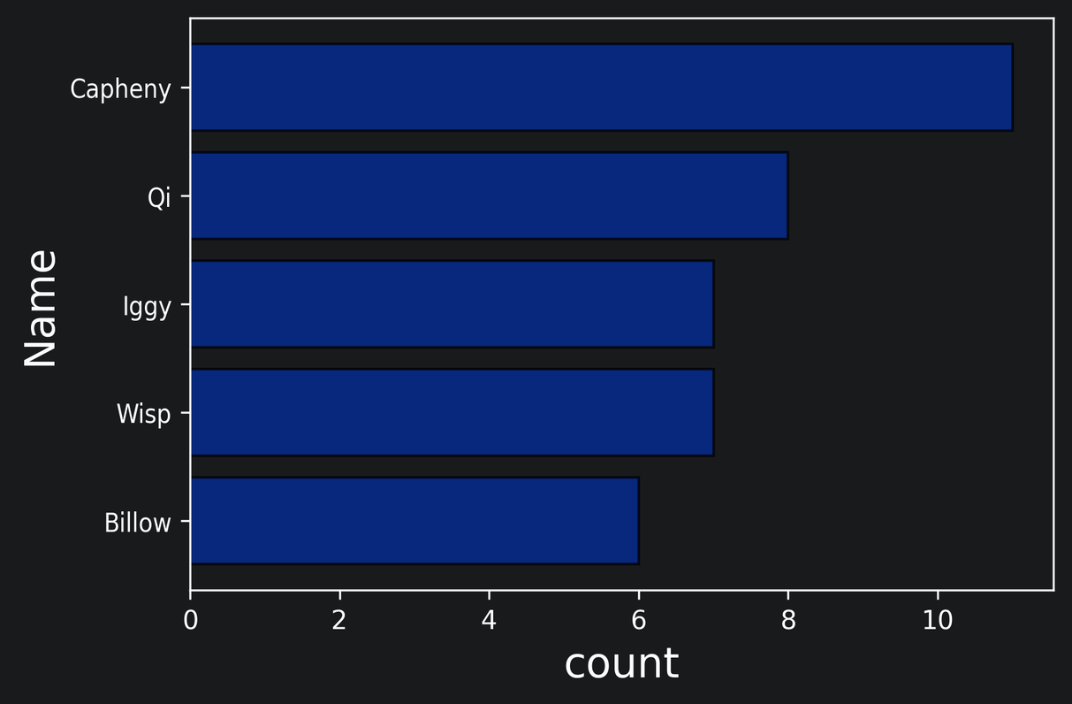
Counter Hayate

Slide 11
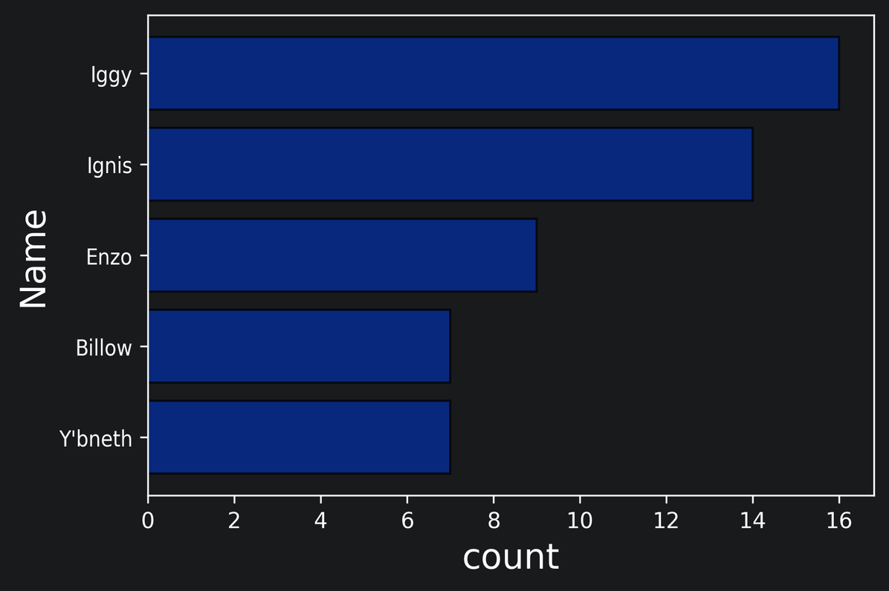
Counter Mganga

Slide 12
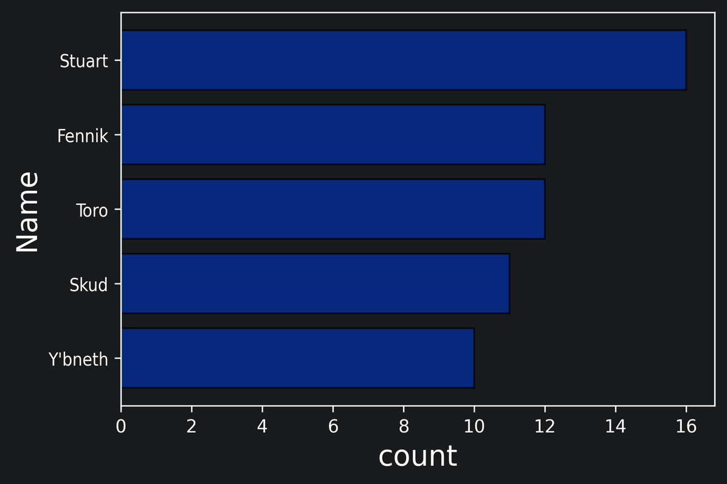
Counter Valhein

Slide 13
Đóng góp
Nguyễn Minh Đức : 75%
Ninh Ngọc Hưng: 25%

Slide 14
Thank You

